Slide 1
Профилактические и противоэпидемиологические мероприятия (п.2.9, п.3.1.8)
5 дней без
справки!
Лица с признаками инфекционных заболеваний в объекты не допускаются.
При выявлении лиц с признаками инфекционных заболеваний во время их нахождения на объекте хозяйствующим субъектом должны быть приняты меры по ограничению или исключению их контакта с иными лицами посредством размещения в помещения для оказания медицинской помощи или иные помещения, кроме вспомогательных до приезда родителей (законных представителей), до перевода в медицинскую организацию или до приезда скорой помощи.
Приём детей, впервые поступающих в ДОО, осуществляется на основании медицинского заключения
Ежедневный утренний приём детей проводится воспитателем и (или) медицинским работником, которые должны опрашивать родителей о состоянии здоровья детей, а также проводить бесконтактную термометрию. Заболевшие дети, а также дети с подозрением на наличие инфекционного заболевания к посещению НЕ ДОПУСКАЮТСЯ
После перенесённого заболевания дети допускаются к посещению при наличии медицинского заключения (медицинской справки) – п. 2.9.4.

Slide 2
Профилактические и противоэпидемиологические мероприятия (п.2.9.5)
В целях предотвращения возникновения и распространения инфекционных и неинфекционных заболеваний и пищевых отравлений хозяйствующим субъектом проводится:
Контроль за санитарным состоянием и содержанием собственной территории и всех объектов, за соблюдением правил личной гигиены лицами, находящимися в них
Организация профилактических и противоэпидемических мероприятий и контроль за их проведением.
Организация и контроль мероприятий по дезинфекции, дезинсекции и дератизации, противоклещевых (акарицидных) обработок.
Осмотры детей с целью выявления инфекционных заболеваний (в том числе на педикулёз), профилактические осмотры, проведение профилактических прививок, профилактика контагиозных гельминтозов
Контроль за информированием хозяйствующего субъекта и медицинских работников обо всех случаях в своей семье и обращением за медицинской помощью в случае возникновения заболеваний
Notes:
Последний пункт указывает нам на то, что теперь мы должны знать, почему ребёнок сидит дома. Вдруг, он заболел, а родители к врачу не пошли.

Slide 3
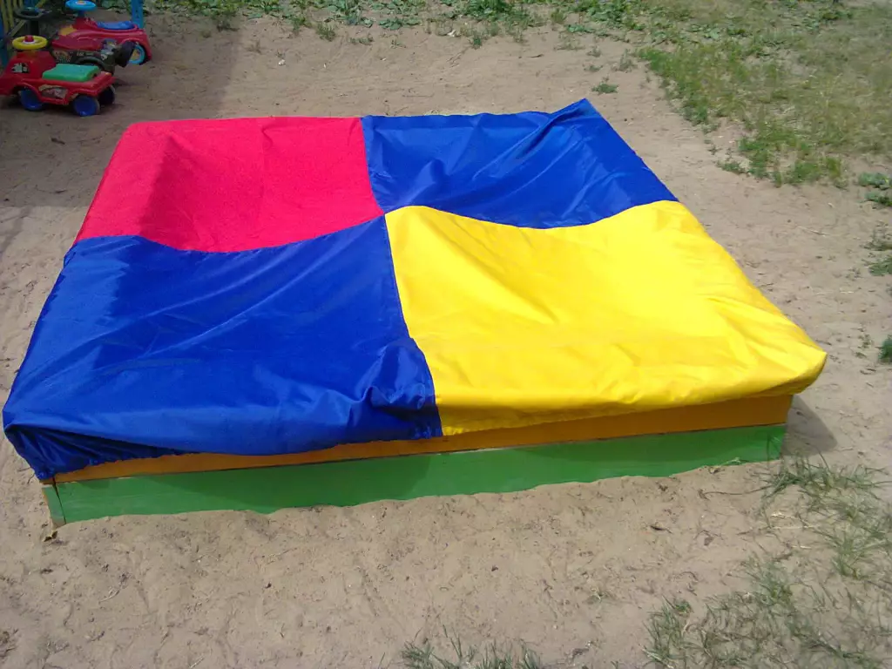
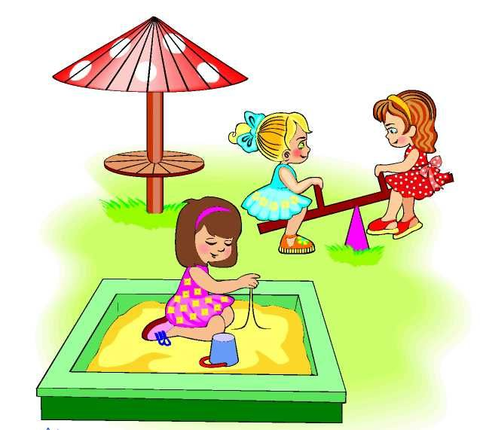
Содержание территории (п.2.11.1)
Не допускается скопление мусора. Уборка территории проводится ежедневно или по мере загрязнения.
Для очистки территории от снега использование химических реагентов не допускается
Не допускается сжигание мусора на собственной территории, в том числе в мусоросборниках
На игровых, спортивных и прогулочных площадках проводятся мероприятия по профилактике инфекционных, паразитарных и массовых неинфекционных заболеваний
Ежегодно, в весенний период, в песочницах, на игровых площадках проводится полная смена песка. Песок должен соответствовать гигиеническим нормативам. При обнаружении возбудителей паразитарных и инфекционных болезней проводится внеочередная замена песка
Песочницы в отсутствие детей во избежание загрязнения песка закрываются крышками, полимерными плёнками или иными защитными приспособлениями
Notes:
Раньше п.3.19. Уборка проводится ежедневно: утром за 1-2 часа до прихода детей или вечером после ухода детей домой. При сухой и жаркой погоде полив территории рекомендуется проводить не менее 2 раз в день.

